Slide 1
PP_01_02 POP I/F(SAP→POP)
사용자 교육 매뉴얼
2013.02.25
NSIS TFT

Slide 2
문서 개정 이력
일자 | 버전 | 적요 | 작성자
2013. 02. 02 | v0.10 | 초안 작성 | 정호근차장
Notes:
1

Slide 3
교육 개요
1
과목 학습 목표
Outbound Interface
[SAP to POP]
Inbound Interface
[POP to SAP]
Interface Log 확인 및 재처리

Slide 4
메뉴 경로
트랜잭션 코드
트랜잭션 명
[Memo]
1. 생산오더 (오더, 오더 BOM, 오더 RTN, 오더
Classification (ERP -> POP)
SAP 생산오더의 오더 BOM, 오더 Routing, 오더
Classification 정보를 POP 로 전송
SAP
POP
1
생산오더 Release
저장 (CO01)
생산오더
Table Update
ZPP0010T
3
오더지시/RTN/BOM/
자재Classification 수신
프로그램:ZPPI0050
Variant:광주/창원
EAI
생산오더
IF_PP_PROD_ORD
Table Update
오더 RTN
Table Update
ZPP0020T
오더 RTN
IF_PP_ORD_ROUTING
Table Update
2
4
오더 BOM
Table Update
ZPP0030T
오더 BOM
IF_PP_ORDER_BOM
Table Update
오더 Classification
Table Update
ZPP0040T
오더 Classification
IF_PP_ORD_CLASS
Table Update

Slide 5
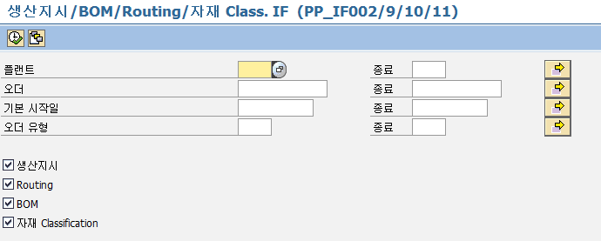
메뉴 경로
트랜잭션 코드
트랜잭션 명
[Memo]
T-Code : ZPPI0050 실행
생산 오더에 대한 생산지시, Routing, BOM, 자재 Classification에 대해 Output 을 선택적으로 조회 가능
Input 값
- 플랜트
- 오더
- 시작 시작일
- 오더 유형

Slide 6
2. 생산실적 I/F (POP -> ERP)
메뉴 경로
트랜잭션 코드
트랜잭션 명
[Memo]
POP의 생산오더 작업별 생산실적을 SAP의 타임
티켓 입력 화면으로 전송
POP
ERP
1
EAI
3
4
5
생산실적 확정/ 저장
생산실적
ZPP0050T
Table Update
생산실적 처리
(I/F Return 값)
프로그램:ZPPI0010
Variant:광주/창원
CO11N 확정
2
IF_PP_PROD_RSLT

Slide 7
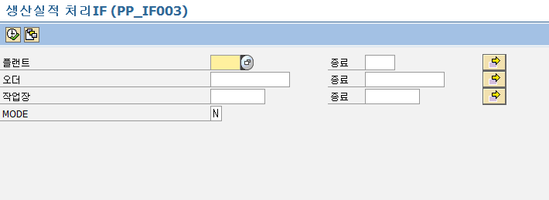
메뉴 경로
트랜잭션 코드
트랜잭션 명
[Memo]
T-Code : ZPPI0010 실행
POP의 생산실적 확정 저장 시 생산실적 I/F를 통해 SAP의 생산실적을 업데이트 함
Input 값
- 플랜트
- 오더
- 작업장

Slide 8
3.원,부자재 불량실적 (POP -> ERP)
메뉴 경로
트랜잭션 코드
트랜잭션 명
[Memo]
POP의 원부자재 불량실적을 SAP의 원부자재
불량실적 테이블로 저장하고 해당 데이터를 생산
오더에 투입
POP
ERP
1
POP 원/부자재
불량수량 저장
2
IF_PP_MATRL_BRSLT
EAI
3
ZPP0080T
Table에 Record 생성
4
원,부자재 불량실적 수신
프로그램:ZPPI0030
Variant:광주/창원
5
MB1A 에서
추가 생산 오더에 대한
원/부자재 투입 수행
6
자재문서 번호를
ZPP0080T
Table에 Update

Slide 9
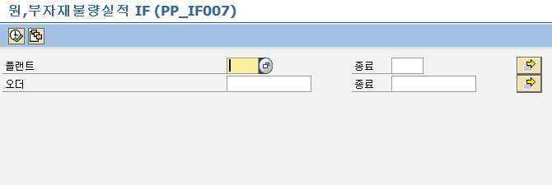
메뉴 경로
트랜잭션 코드
트랜잭션 명
[Memo]
T-Code : ZPPI0030 실행
POP의 자재불량 I/F 테이블에 저장된 데이터를 EAI 를 통해 SAP의 자재불량 I/F 테이블 업데이트
Input 값
- 플랜트
- 오더

Slide 10
4. 생산오더 POP 진행상태 I/F (POP -> ERP)
메뉴 경로
트랜잭션 코드
트랜잭션 명
[Memo]
POP의 생산오더별 생산진행 상황을 SAP의
생산 오더로 전송
POP
ERP
1
생산진행 상태 저장
2
생산진행 상황
IF_PP_POP_ORD_STATUS
EAI
3
생산진행 현황
ZPP0070T
Table Update
4
5
생산오더 POP 진행상태 수신
프로그램:ZPPI0020
(CO02에서 생산오더
생산오더
사용자 상태 변경 )
Variant:광주/창원
ZPP0070T
Table 사용자
상태 값 Update

Slide 11
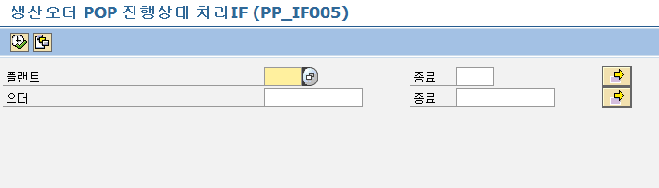
메뉴 경로
트랜잭션 코드
트랜잭션 명
[Memo]
T-Code : ZPPI0020 실행
POP의 생산 진행 및 종료상태 저장 시 I/F 를 통해 SAP의 생산오더 진행현황 관리 테이블 업데이트
Input 값
- 플랜트
- 오더

Slide 12
5. I/F 내역 관리 및 에러 Log 확인
메뉴 경로
트랜잭션 코드
트랜잭션 명
[Memo]
POP 와 ERP 내역관리 기능 및 I/F 시 발생하는
에러 분석
I/F 테이블
ERP 리포트
1
ZPP0010T : 생산오더 POP I/F
ZPP0020T : Routing POP I/F
ZPP0030T : BOM POP I/F
ZPP0040T : 자재 Classification POP IF
ZPP0050T : 생산실적 IF
ZPP0060T : 생산실적/원부자재불량실적 Error IF
ZPP0070T : 생산오더 POP 진행상태 IF
2
ZPPR0120
I/F Log 조회 리포트
- I/F 중인 내역 관리
- Log 에 대해 분석을 할 수 있는 리포트로서 성공 및 실패 건수를 확인하고 ‘상세조회’ 기능을 통해 사용자, 결과, I/F 일시 및 I/F ID 등 기타 자세한 내역 분석 가능

Slide 13
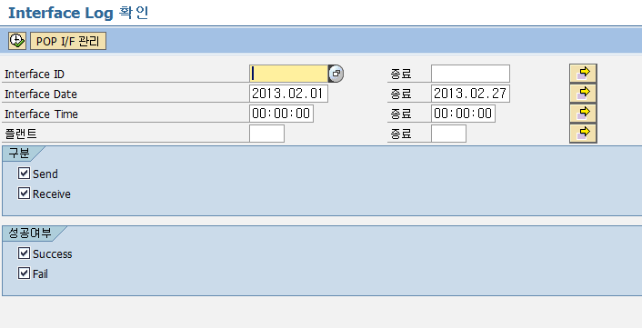
메뉴 경로
트랜잭션 코드
트랜잭션 명
[Memo]
T-Code : ZPPR0120 실행
Selection Criteria를 통해 Interface ID를
선택하여 Interface log 및 상세내용을 Display 함
I/F ID를 선택하여 I/F 오류 log를 Display 함 (전송/수신, 성공/실패를 필터해서 Display)
Input 값
- 플랜트
- 오류발생일/ 시간
- I/F ID
- 오더

Slide 14
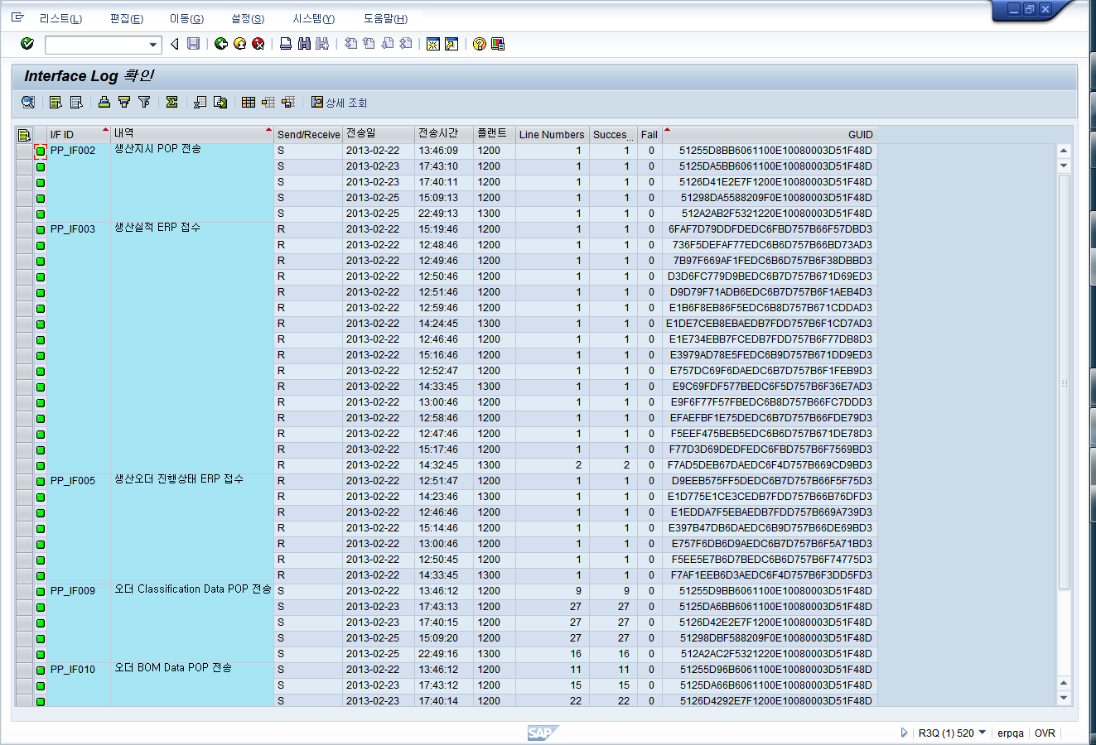
메뉴 경로
트랜잭션 코드
트랜잭션 명
T-Code : ZPPR0120 – Interface Log 확인
라인선택 후 상세조회 클릭하면 Interface 상세데이터 화면으로 이동함

Slide 15
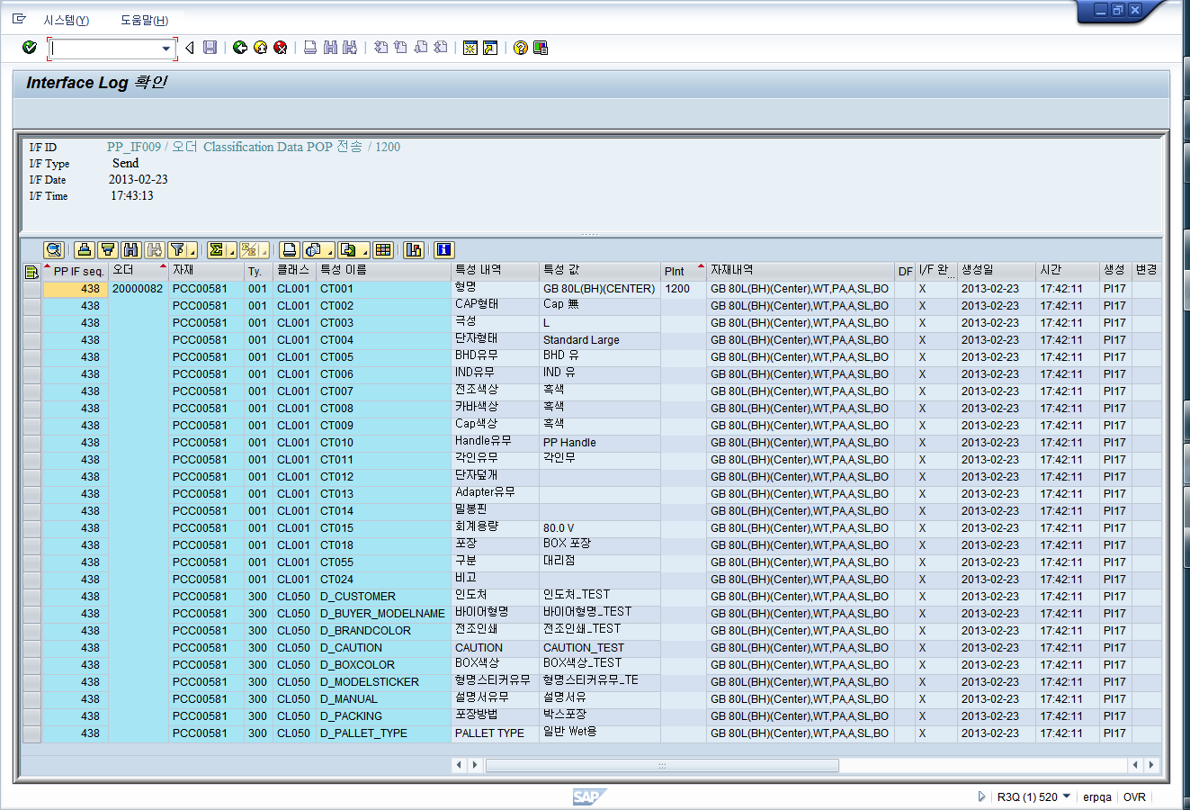
메뉴 경로
트랜잭션 코드
트랜잭션 명
T-Code : ZPPR0120 – Interface Log 상세 조회 화면

Slide 16
6. Interface Log 확인 및 재처리
메뉴 경로
트랜잭션 코드
트랜잭션 명
[Memo]
실적, 원부자재 불량실적에 대한 오류처리
SAP
POP
생산실적 POP I/F
ZPP0050T
생산실적 I/F 처리
ZPPI0010
EAI
오류
발생?
원,부자재불량실적 I/F
ZPP0080T
원,부자재불량실적 I/F
ZPPI0030
Y
ZPP0060T
실적처리
N
Y
성공?
Y (재처리)
ERP 처리 가능?
ERP 재처리 프로그램
ZPPR0130
IF_PP_ERROR_MESSAGE
Table
N
오류 메시지
POP Table 전송 프로그램
ZPPI0060

Slide 17
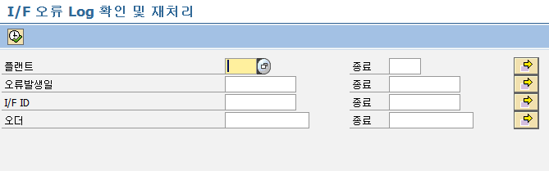
메뉴 경로
트랜잭션 코드
트랜잭션 명
[Memo]
T-Code : ZPPR0130
I/F ID를 선택하여 I/F 오류 log를 확인하고 재처리 함
Input 값
- 플랜트
- 오류발생일
- I/F ID
- 오더

Slide 18
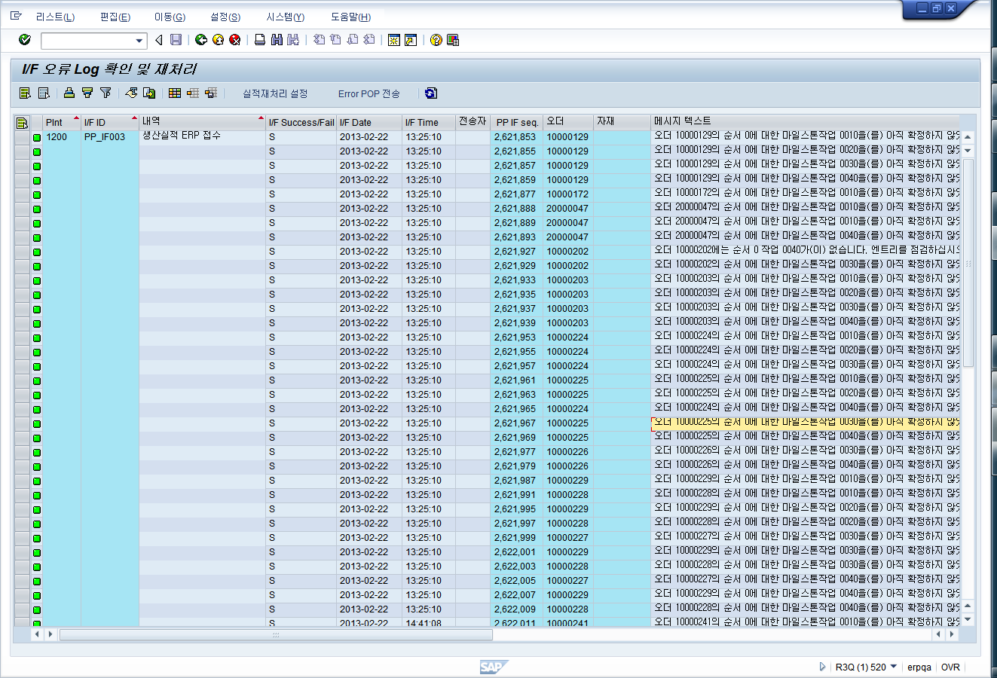
메뉴 경로
트랜잭션 코드
트랜잭션 명
[Memo]
T-Code : ZPPR0130
1. ERP에서 재처리되어야 하는 오류 Log에 대한 재처리 설정
2. POP에서 실적이 수정되어 ERP로 재전송 되어야 하는 경우 POP로 Error 메시지를 전송함

Slide 19
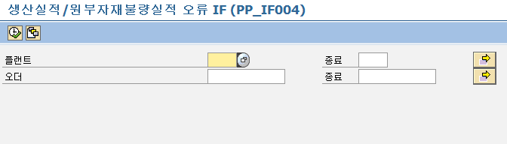
메뉴 경로
트랜잭션 코드
트랜잭션 명
[Memo]
T-Code : ZPPR0130 실행
POP의 생산 진행 및 종료상태 저장 시 생산 실적처리 오류 메시지 전송 I/F 를 통해 SAP의 생산오더 진행현황
관리 테이블 업데이트
Input 값
- 플랜트
- 오더

